Slide 1
QUALIDADE

Slide 2
POLÍTICA DA QUALIDADE
Tratar os pacientes com respeito, empatia, dignidade e integridade ao prestar serviços de excelência na prevenção e cuidado à saúde, com base nos princípios firmados na missão, visão, valores e propósito da organização;
Promover alta qualidade no atendimento; gerar busca constante pela excelência; manter o foco na expectativa, experiência e satisfação do cliente;
Implementar ações de aprimoramento, confiabilidade, simplificação, eficiência e eficácia dos processos; garantir melhoria contínua do sistema de gestão da qualidade, comprometer todas as áreas com um elevado padrão da qualidade;
Desenvolver as competências dos colaboradores e lideranças, incentivar aprendizagem, treinamento e qualificação profissional permanente; construir um ambiente de reconhecimento, inovação e trabalho em equipe; monitorar e avaliar desempenho;
Estabelecer as melhores práticas de cooperação e integração com operadoras de planos de saúde, clientes internos e externos, prestadores de serviços e fornecedores, fundamentadas nos princípios da qualidade, ética, transparência e credibilidade;
Avaliar riscos e oportunidades; assegurar o cumprimento de objetivos e metas direcionadas por planejamento, execução de ações necessárias, análise crítica de resultados e tomada de decisões estratégicas, visando sustentabilidade.

Slide 3
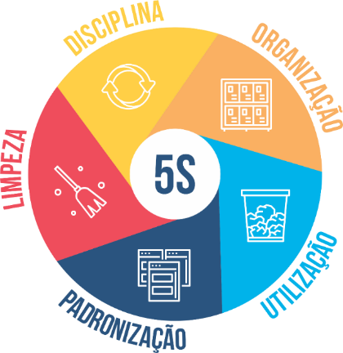
PROGRAMAS DE QUALIDADE – 5S´S
5S´s é um programa de gestão de qualidade empresarial que visa aperfeiçoar aspectos como organização, utilização, padronização, limpeza e disciplina;
Os 5 Sensos:
São cinco palavras japonesas que começam com a letra “S”:
1. SEIRI UTILIZAÇÃO: eliminar do ambiente de trabalho o que seja inútil;
2. SEITON ORGANIZAÇÃO: organizar o espaço de trabalho de forma eficaz;
3. SEISO LIMPEZA: melhorar o nível de limpeza;
4. SEIKETSU PADRONIZAÇÃO: criar normas claras para triagem, arrumação e limpeza;
5. SHITSUKE DISCIPLINA: incentivar a melhoria contínua.

Slide 4
PROGRAMAS DE QUALIDADE – 5S´S
Periodicidade das auditorias: 01 vez por mês;
Comitê gestor do 5S´s: Responsáveis por realizar as auditorias internas;
Resultado das auditorias: São apresentados a todos os colaboradores 01 vez por mês;
Comitê Gestor do 5S´s – CLAC
- Bruna (SESMT), Yasmin e Renata (Recepção), Ingrid (Enfermagem), Jean (Contabilidade), Lucas (Faturamento),
Suelen (Administrativo).
Comitê Gestor do 5S´s – CLAPA
- Priscila (Administrativo), Juliana (Recepção), Lia Beatriz (Agendamento) e Rayane (Enfermagem).

Slide 5
PROGRAMAS DE QUALIDADE – 5S´S
ÍTENS AVALIADOS NAS AUDITORIAS:
Limpeza do chão, mesas, cadeiras e armários;
Corredores e chão desobstruídos, sem caixas amontoadas;
Identificação correta dos arquivos e dos materiais contidos nos armários e gavetas;
Organização dos armários e gavetas;
Uso correto do uniforme e crachá de identificação;
5S´s Eletrônico na rede (Padronização das pastas, organização dos arquivos e pastas, área de trabalho, e-mails).

Slide 6
PROGRAMAS DE QUALIDADE
ISO9001:2015 é uma norma de padronização para um determinado serviço ou produto.
Para obter a certificação da ISO, uma empresa deve cumprir certos requisitos, para que as várias fases sejam cumpridas de forma adequada.
Através do ISO 9001, uma empresa aplica nos seus processos padrões para o seu sistema de gestão e qualidade.

Slide 7
DOCUMENTOS DO SGQ
A padronização de documentos é um requisito da ISO, e o nosso SGQ apresentam os seguintes documentos:
- Formulários – FO;
- Fluxogramas – FX;
- Informação documentada – ID;
- Indicadores – IN;
- Manual – MN;
- Ordem de serviço – OS;
- Procedimento Operacional – PO;
- Procedimento Sistêmico – PS.

Slide 8
MODELOS DE DOCUMENTOS DO SGQ
Exemplo de cabeçalho a ser utilizado nos formulários, indicadores e mapas de processos:
Exemplo de cabeçalho a ser utilizado nos Procedimentos (PO e PS) e manuais:

